Slide 1
Алгоритм распознавания эмоций речи на основе LSTM-сетей глубокого обучения
Кунцевич С. К.

Slide 2
Нейронная сеть
Математическая модель, построенная по принципу организации и функционирования биологических нейронных сетей

Slide 3
Глубокое обучение
Deep Learning - набор алгоритмов машинного обучения, которые пытаются моделировать высокоуровневые абстракции в данных, используя архитектуры, состоящие из множества нелинейных преобразований

Slide 4
CAFFE
Фреймворк для нейронных сетей глубокого обучения
Скорость
Гибкость
Поддержка
Возможность выполнения вычислений на CPU и GPU

Slide 5
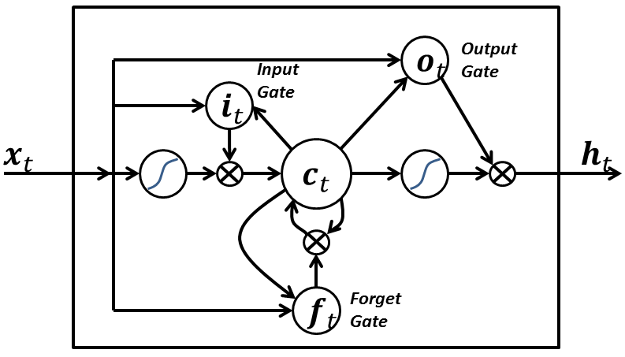
LSTM

Slide 6
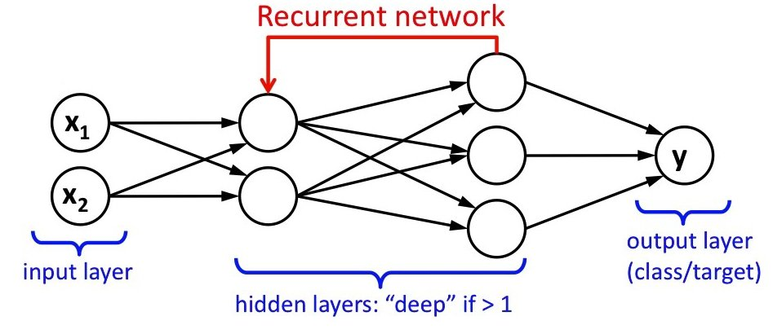
Рекуррентная нейронная сеть

Slide 7
IEMOCAP*
12 часов аудио-видео данных
10 дикторов(мужчины и женщины)
Отдельные аудиодорожки каждого диктора
Текстовые транскрипции
Детальное описание эмоций для каждой фразы
Координаты головы, рук, тела каждого диктора
*Только для внутренних исследований

Slide 8
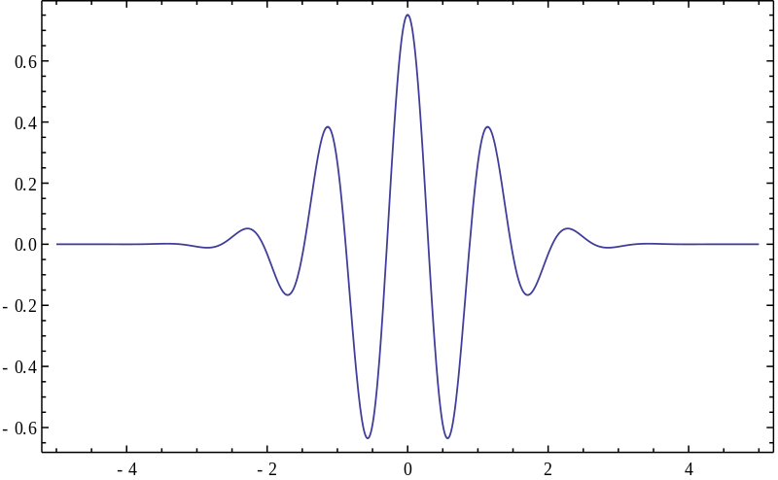
Преобразование вейвлетом Морле

Slide 9

Преобразование

Slide 10
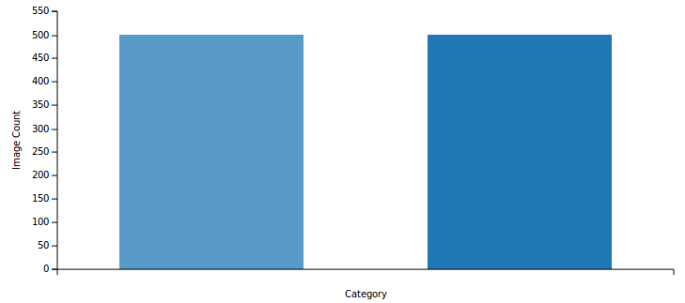
Создание датасета
Упорядочивание данных
Создание обучающей(training) и проверочной(validation) выборок
Генерация файлов описания(labels)

Slide 11
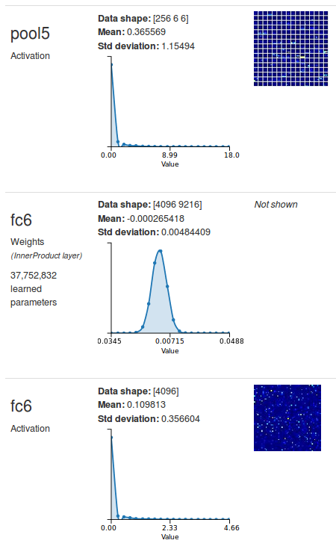
Обучение нейронной сети

Slide 12
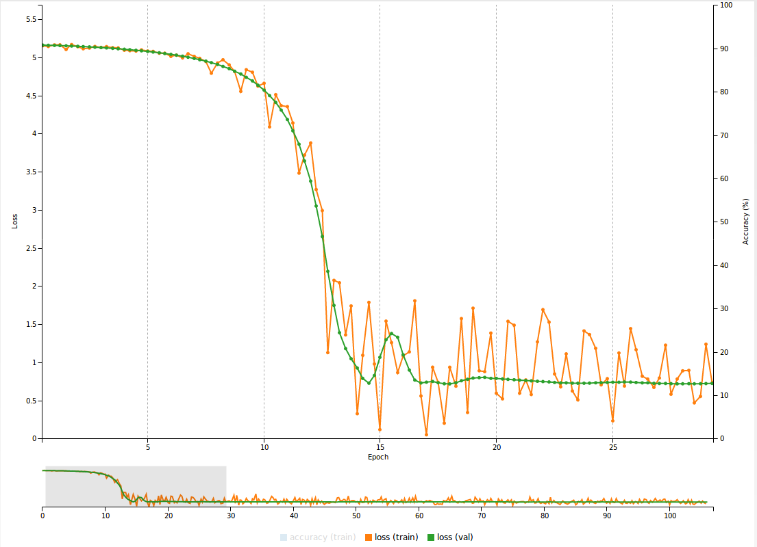
Итоги обучения

Slide 13
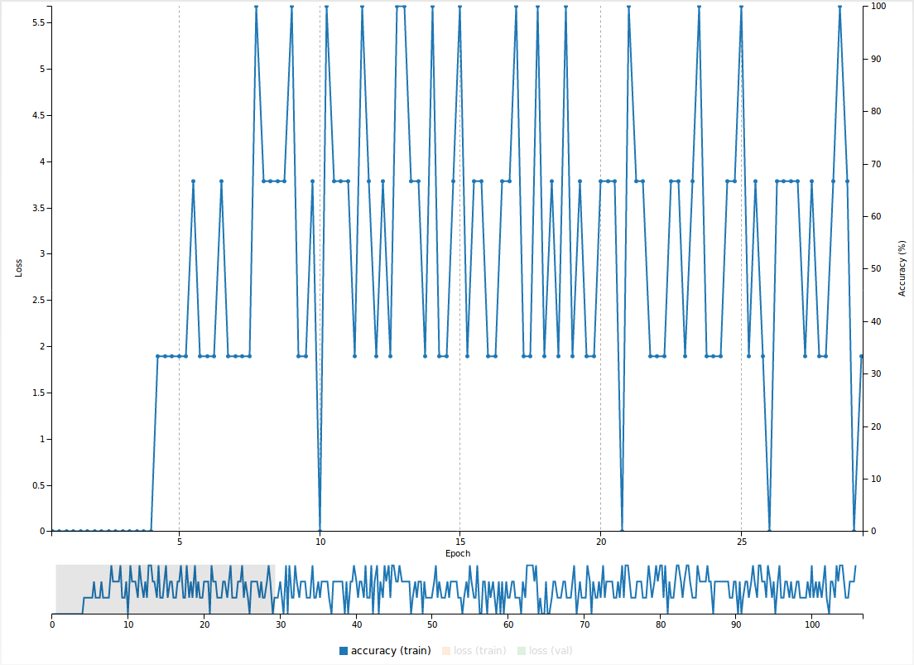
Итоги обучения

Slide 14
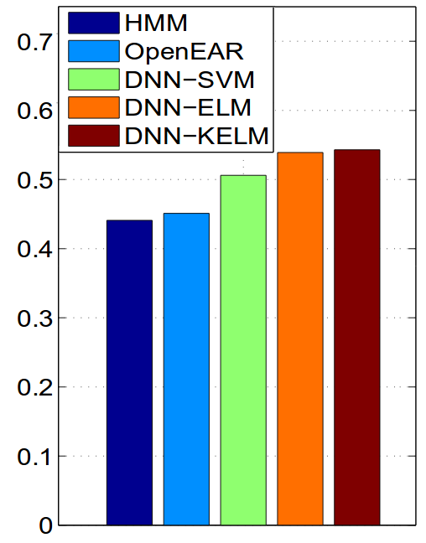
Преимущества и недостатки*
*Исследование Microsoft

Slide 15
Заключение
Полученная точность – 48%
Работа со структурой нейронной сети

Slide 16
Спасибо за внимание

